Slide 1
第二章 刚体上力系的等效与简化
§2-1 力矩
§2-2 力偶
§2-3 空间任意力系的简化
§2-4 平行力系的中心与重心

Slide 2
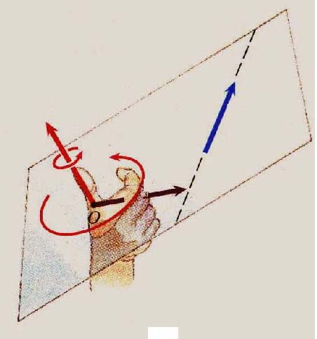
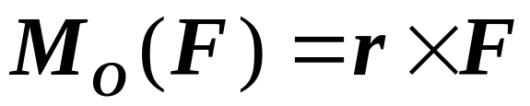
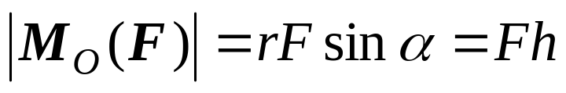
§2-1 力矩(moment)（书§1.1.5和§3.2）
1．力对点之矩
M_{O}(F)
F
力对点之矩是力使物体绕某点转动效果的度量。
r
α
A
空间情况下的力对点之矩（矢量）
O
h
大小:
单位 N⋅m
定位矢量:
方向: 垂直于r与F 组成的平面,右手螺旋法则
作用点: 过矩心O, 任意指定点

Slide 3
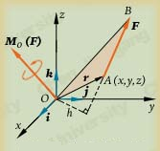
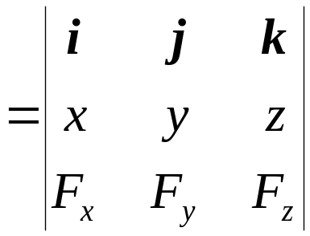
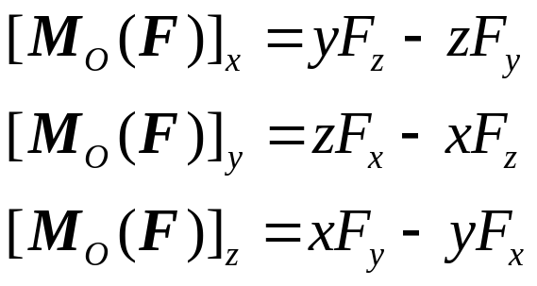
1．力对点之矩
力对点之矩解析表达式
r = x i+ y j+ z k
F=F_{x} i+F_{y} j+ F_{z} k
O为原点，x,y,z为A点坐标， O非原点，x,y,z为OA的投影.

Slide 4
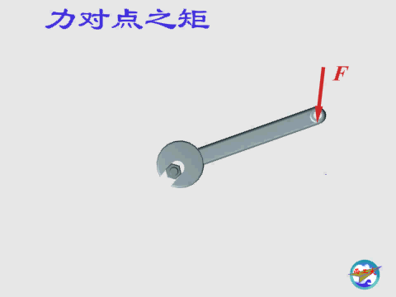
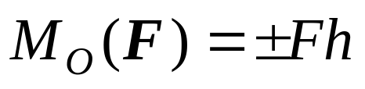
1．力对点之矩
平面情况下的力对点之矩（代数量）
B
O
h
F
A
规定：逆钟向取“+”
思考:空间矢量还是平面内的代数量?

Slide 5

1．力对点之矩
合力矩定理
-伐里农定理
合力对任一点之矩等于各分力对该点之矩的和。
矢量和?
代数和?
F₁
A
F₂
对非共点力系成立？
F₃
F_{n}
F_{R}
r
O

Slide 6
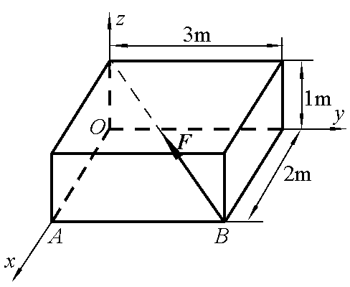

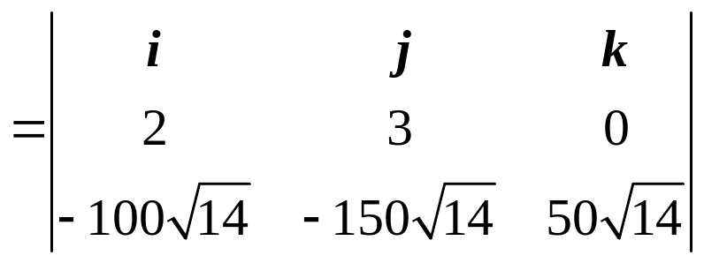
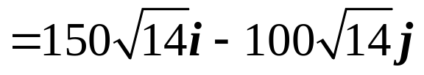
例 在图示长方体的顶点B处作用一力F，F=700N。求力F对点O之矩矢量M_{O}(F)。
解：力F矢量作用点坐标为：
N∙m

Slide 7
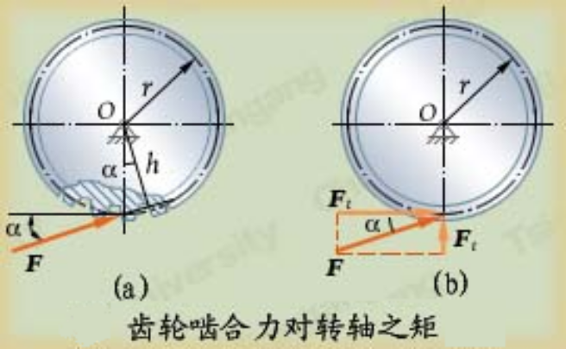
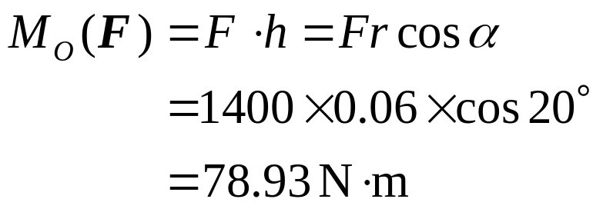

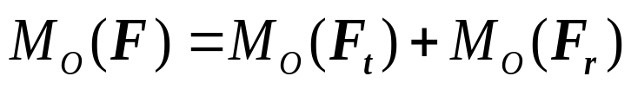
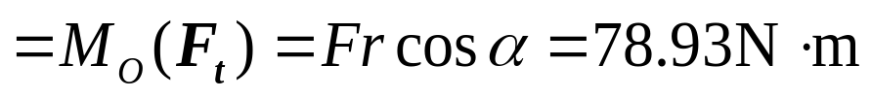
例 如图所示，圆柱直齿轮受啮合力的作用。设F=1400N。压力角α =20°，齿轮的节圆（啮合圆）半径r =60mm，试计算力对O点的力矩。
解1 按力矩定义求解。
解2 用合力之矩定理求解。

Slide 8
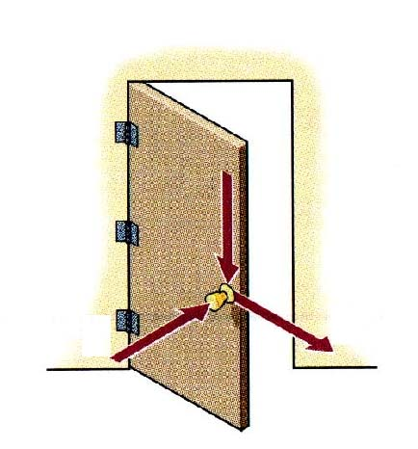
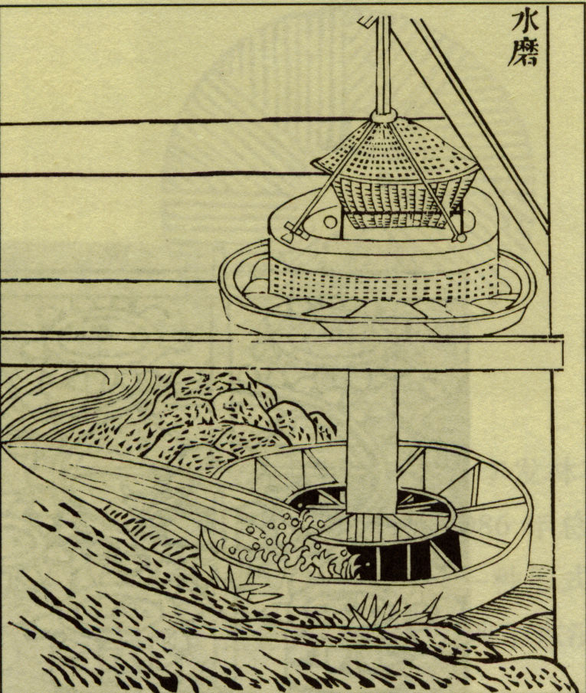

2．力对轴之矩
力对轴之矩是力使物体绕某轴转动效果的度量。

Slide 9
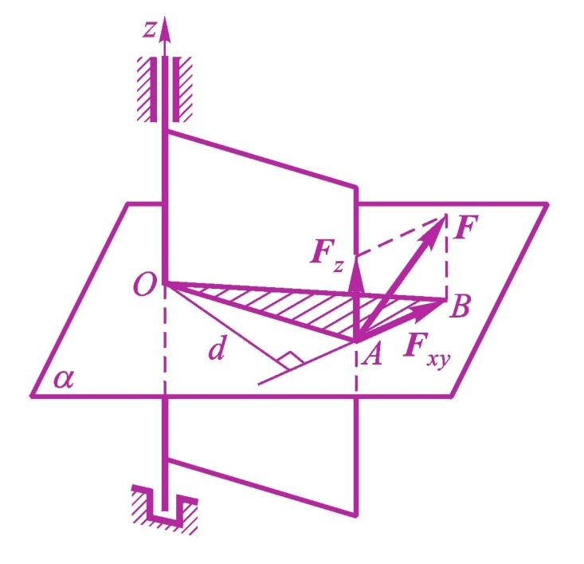

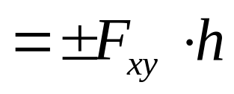
2．力对轴之矩
力对轴之矩等于该力在与轴垂直的平面上的投影对轴与平面交点之矩。
h
正负号根据右手螺旋法则确定
y
h
x
d
F_{xy}
*力与轴平行或相交时，力对该轴的矩等于零。
*合力矩定理仍然成立。

Slide 10
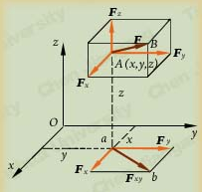
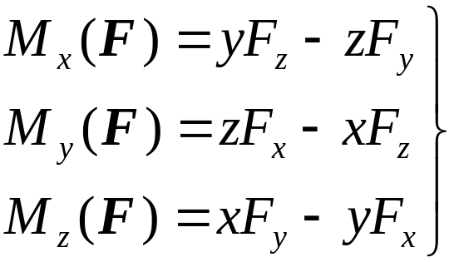
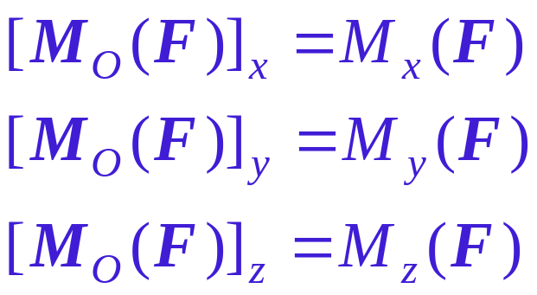
2．力对轴之矩
力对轴之矩的解析式
力对点之矩与力对轴之矩的关系-力矩关系定律
力对点之矩矢量在过该点之轴上的投影等于该力对该轴之矩.

Slide 11
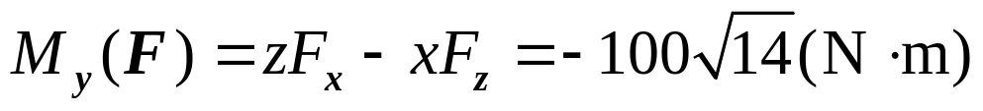
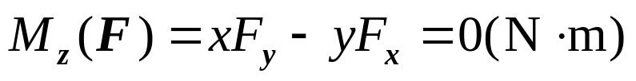
例 在图示长方体的顶点B处作用一力F，F=700N。分别求力F对各坐标轴之矩，并写出力F对点O之矩矢量M_{O}(F)。
F_{z}
解：力F矢量作用点坐标为：
F_{x}
F_{y}
力F矢量对三个坐标轴的矩为：
力F矢量对O之矩为：

Slide 12

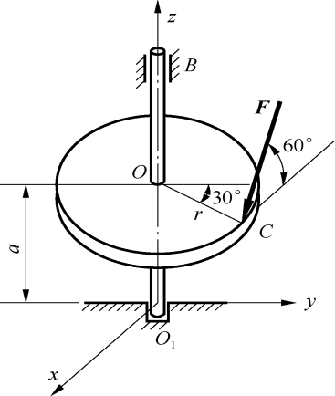
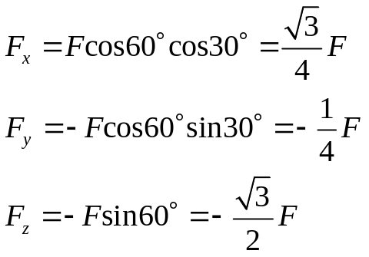
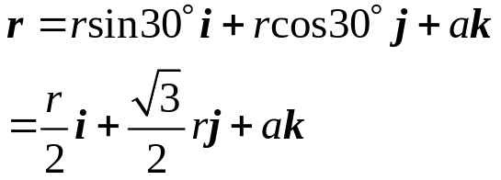

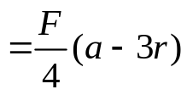

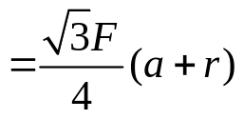


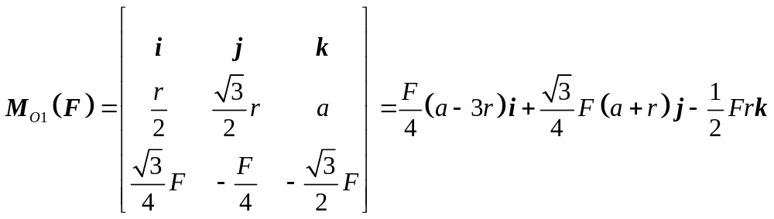
例力F作用于水平圆盘边缘上一点，并垂直于半径(如图)，其作用线在过该点而与圆周相切的平面内。已知圆盘半径为r， 。试求力F对x、y和z轴之矩。
解：
小结：定义、计算公式、力矩关系、合力矩定理

